Slide 1
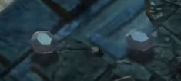
유물조각
(잘 안보여서 빨간색 외곽선으로 표시) 위, 아래 육각형 / 옆면 사다리꼴 형태의 14면체
획득 시 오른쪽과 같은 이펙트 발생 (0.5배속)

Slide 2
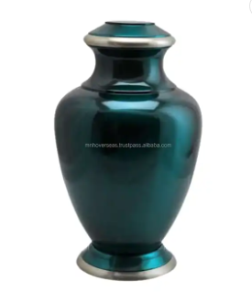
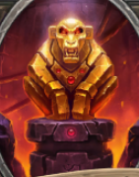
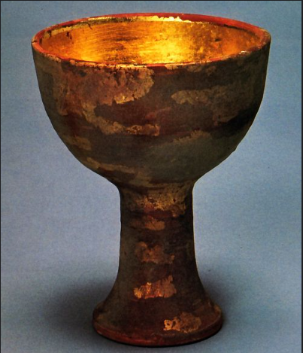
보물(6종) * 폴리곤수 적게. 어차피 일회성 리소스임(한번먹으면 소멸)
황금 원숭이상
아래 받침 부분은 그냥
원통형으로 만들어도 됨
성배
항아리
대충 이런 모양...

Slide 3
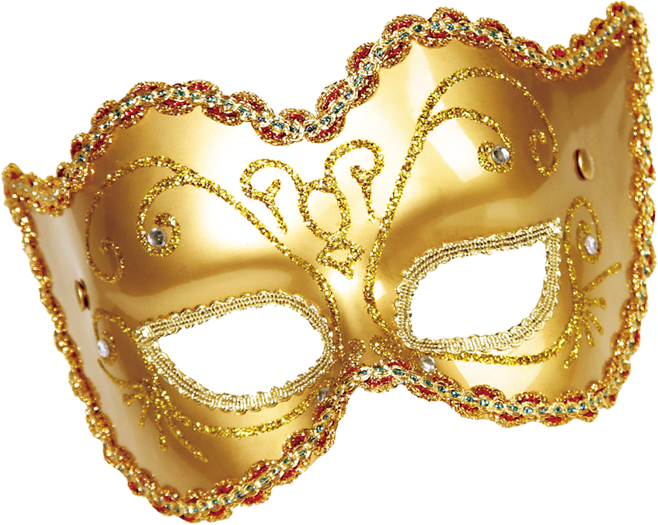

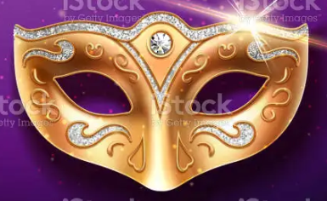
가면
2개 예시 참고해서
만들기 편한 형태로
양피지
빛나는 구체
별도 모델링 필요 X
수정해골은 빡실거같아서 안넣었는데 별로 안걸리면 그거 해도 됨 예시이미지는 구글에 수정해골 치면 나오는것들...

Slide 4
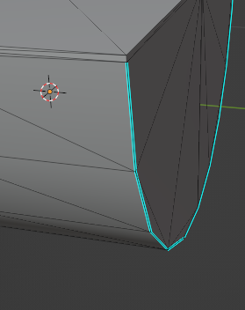
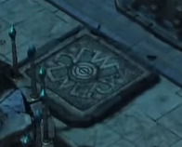
기존 오브젝트 변경 요청사항
재제작 오브젝트:
bridge_onefence *fence를 따로 분리해서 별개의 오브젝트로 제작
bridge_withfence *위와 동일
circle_foothold
rotate_circle_foothold *캡쳐본의 하늘색 선(sharp) 부분에 약간의 두께감 필요할듯함. 빨간 원 부분에 용암 텍스처 넣어야하는데 노란 원 부분 두께감이 너무 없어서 어색함
stairs_withfence
button *윗면과 아랫면의 넓이차이를 줄이고 대신 윗면 테두리에
약간의 높이 표현
+예시이미지처럼 버튼 주위를 감쌀 별도의 오브젝트 제작 (곡면표현 없이 단순하게. 버튼오브젝트랑 분리해서 파일저장)

Slide 5
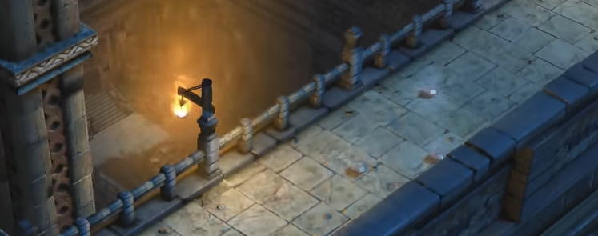
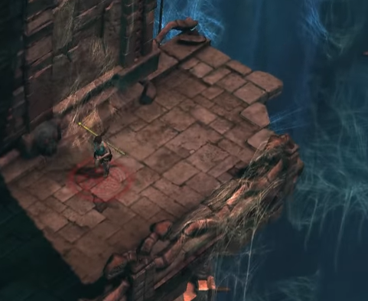
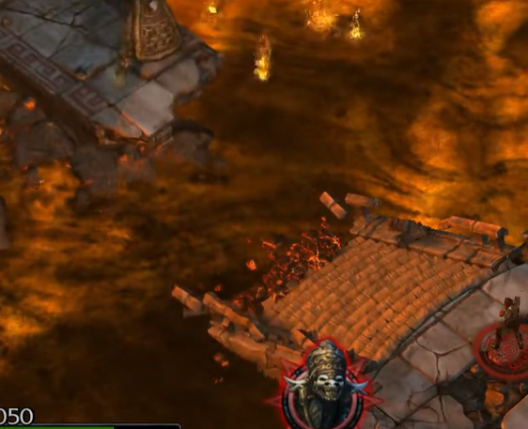
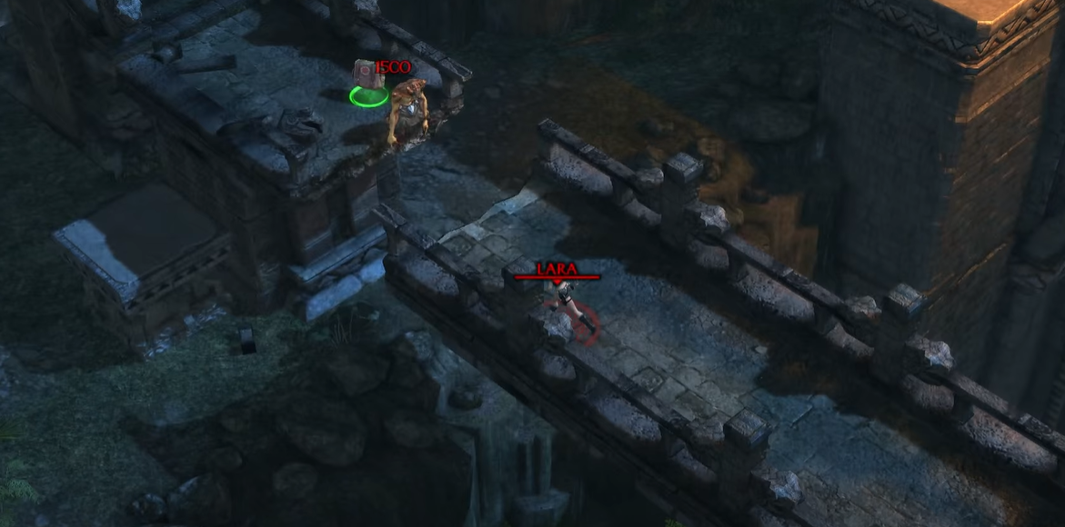
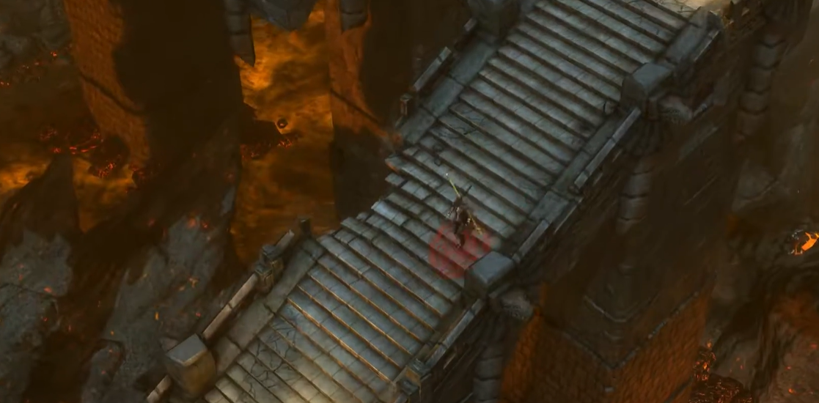
오브젝트변경 - 추가 예시이미지
울타리(fence) 및 깨진 bridge 표현 예시
아래 형태들 참고하여 울타리는 1~2종류 제작, bridge는 가능한 것들 ㄱㄱ

Slide 6
성배: https://namu.wiki/w/%EC%9D%B8%EB%94%94%EC%95%84%EB%82%98%20%EC%A1%B4%EC%8A%A4%EC%99%80%20%EC%B5%9C%ED%9B%84%EC%9D%98%20%EC%84%B1%EC%A0%84#s-5
항아리:
https://korean.alibaba.com/product-detail/handmade-elegant-classic-unique-fancy-vintage-personalized-stylish-modern-custom-logo-print-green-color-urns-11000005760643.html?spm=a2700.details.maylikeexp.5.d5632ef75R8b9n
가면:
https://www.istockphoto.com/kr/%EB%B2%A1%ED%84%B0/%EB%8B%A4%EC%9D%B4%EC%95%84%EB%AA%AC%EB%93%9C%EB%A1%9C-%EC%9E%A5%EC%8B%9D-%EB%90%9C-%EC%BD%9C-%EB%A1%AC-%EB%B9%84-%EB%82%98-%ED%99%A9%EA%B8%88-%EB%A7%88%EC%8A%A4%ED%81%AC-gm1127081574-296935971
https://www.pngwing.com/ko/free-png-zuqfx
양피지:
https://www.pngwing.com/ko/free-png-mfnwm
그 외 참고한 게임:
라라 크로프트와 빛의 수호자 : 빛의 신전
라라 크로프트와 빛의 수호자 : 불타는 심연
하스스톤

